Slide 1
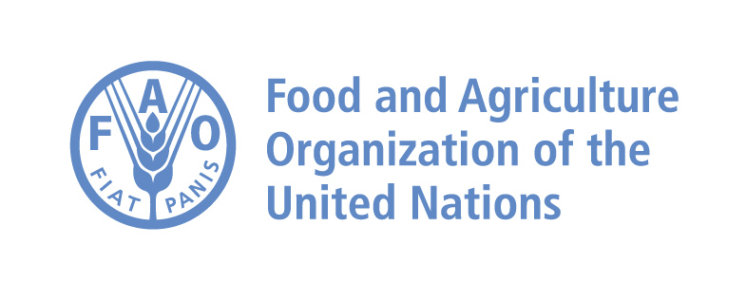
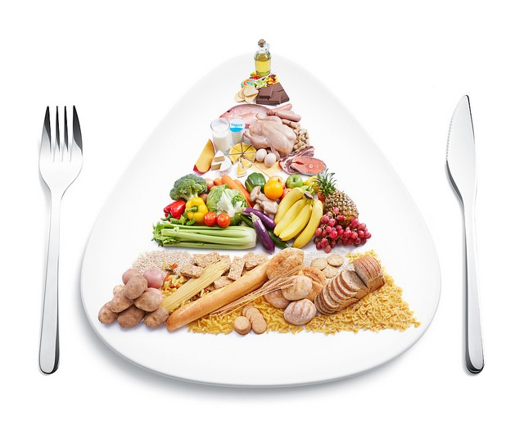
Étude sur l’alimentation dans le monde
Marianne Agouze
Data Analyst

Slide 2
Contexte
L’équipe de chercheurs de la Food and Agriculture Organization of the United Nations (FAO),un des organes qui composent l’ONU et dont l’objectif est « d’aider à construire un monde libéré de la faim » s’est vue confier une nouvelle mission.
L’objectif de cette mission est de réaliser une étude de grande ampleur sur l’alimentation dans le monde, plus particulièrement sur la sous-nutrition dans le monde.
Pour accomplir cette étude, un certain nombre d'analyses doivent être effectuées, validées par Marc, le chef d'équipe, et Julien, l'ancien data analyst.

Slide 3
Méthodologie de l’analyse
Le RGPD ne s’applique pas car il ne s’agit pas de données à caractère personnel
Notre analyse s'est faite à partir des outils informatiques tels que Anaconda, un logiciel open source de gestion de paquets et d'environnement pour les langages de programmation Python et R.
Nous avons également utilisé Jupyter Notebook, un environnement de développement interactif qui permet aux utilisateurs d'écrire du code, d'exécuter des commandes et de visualiser les résultats dans un navigateur web.
Enfin, nous avons employé Python, un langage de programmation polyvalent et populaire, pour mener à bien notre analyse des données.
Notes:
Pandas: une bibliothèque de manipulation de données qui permet de charger, de nettoyer et de transformer des données mais aussi de filtrer et de trier des données.
Numpy: une bibliothèque de calcul scientifique qui fournit des fonctions pour effectuer des opérations mathématiques (telles que l'algèbre linéaire, les opérations de tableau, les fonctions de probabilité, etc.)
Matplotlib: une bibliothèque de visualisation de données qui permet de créer des graphiques tels que des diagrammes à barres.
RGPD :Règlement général sur la protection des données

Slide 4
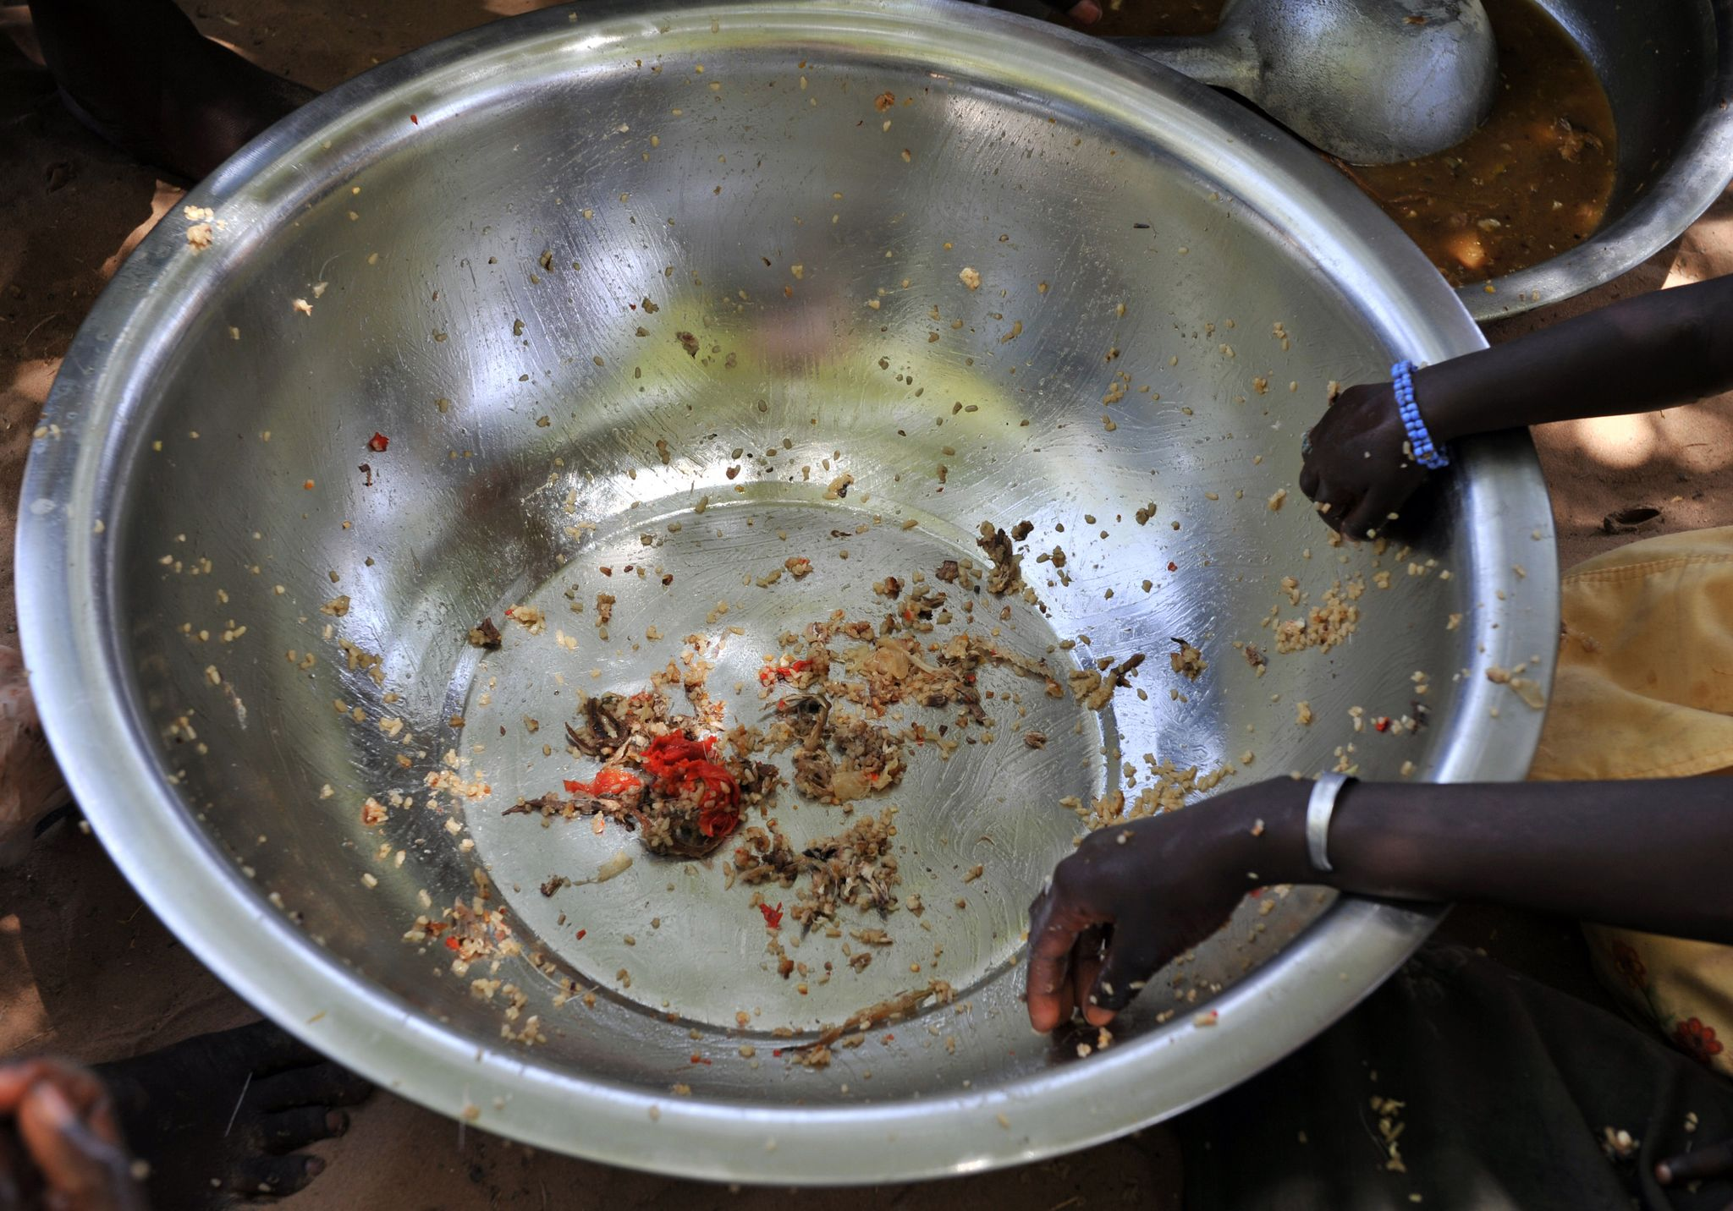
1) Proportion de personnes en état de sous-nutrition en 2017
En 2017, la proportion de personnes en état de sous-nutrition s'élevait à environ 7,10%, soit environ 535,7 millions de personnes, sur un total de 7,5 milliards de personnes dans le monde.

Slide 5
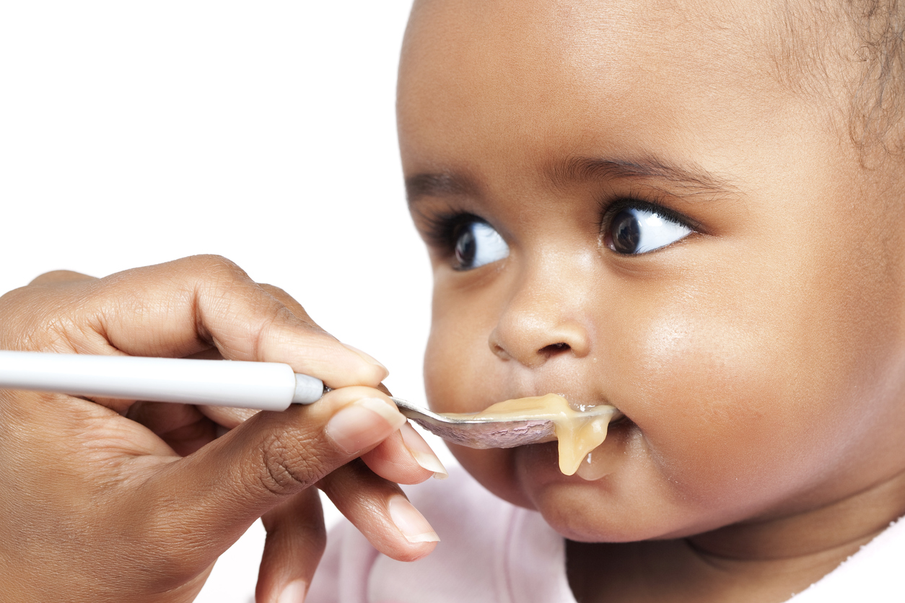
2) Nombre théorique de personnes qui pourraient être nourries en 2017
En 2017, il était théoriquement possible de nourrir environ 8,3 milliards personnes, ce qui représente un pourcentage de 110,86 % de la population mondiale, en supposant un besoin alimentaire moyen de 2500 kcal par personne et par jour.

Slide 6
3) Nombre théorique de personnes qui pourraient être nourries uniquement avec les végétaux en 2017
En 2017, théoriquement 6,9 milliards de personnes soit 91,47 % de la population mondiale, pourrait être nourries uniquement avec les végétaux.

Slide 7
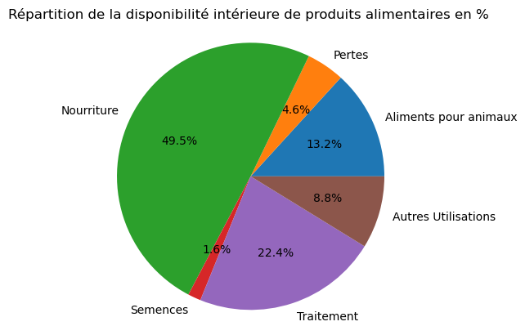
4) Répartition de la disponibilité intérieure
La disls
La part de l’alimentation humaine dans la disponibilité intérieure est d’environ 49,5%; Celle de l’alimentation animale de 13,2% et environ 4,6% est perdue.

Slide 8
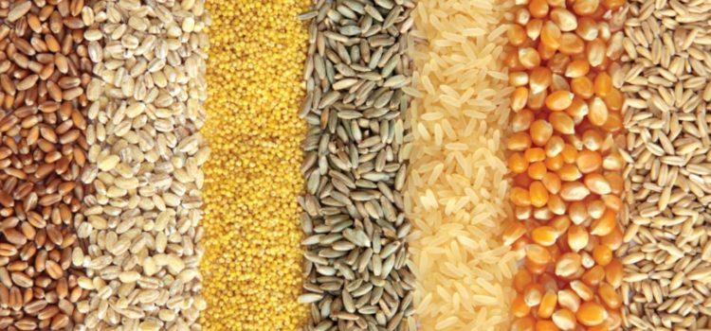
5) Part de l’utilisation des principales céréales entre l’alimentation humaine et animale
La proportion de l’utilisation des principales céréales pour l’alimentation animale est de : 36 %
Celle d'alimentation humaine est de : 43 %

Slide 9
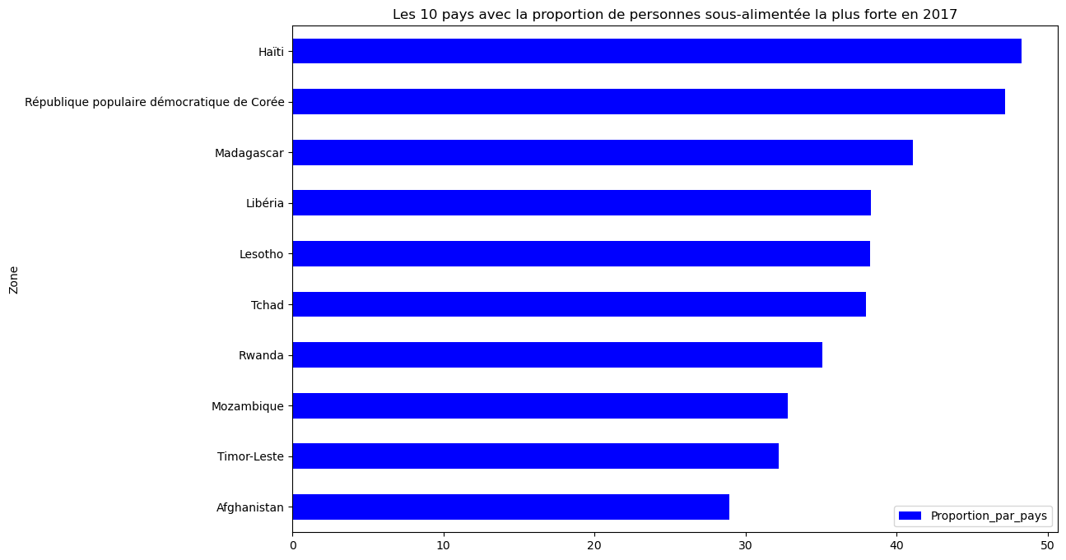
6) Liste des 10 pays où la proportion de personnes en état de sous-nutrition est la plus forte en 2017
Les premiers pays de la liste sont Haïti en Amérique centrale et la Corée en Asie, suivis principalement par des pays d'Afrique et d'Asie tels que le Timor-Leste et l'Afghanistan.

Slide 10
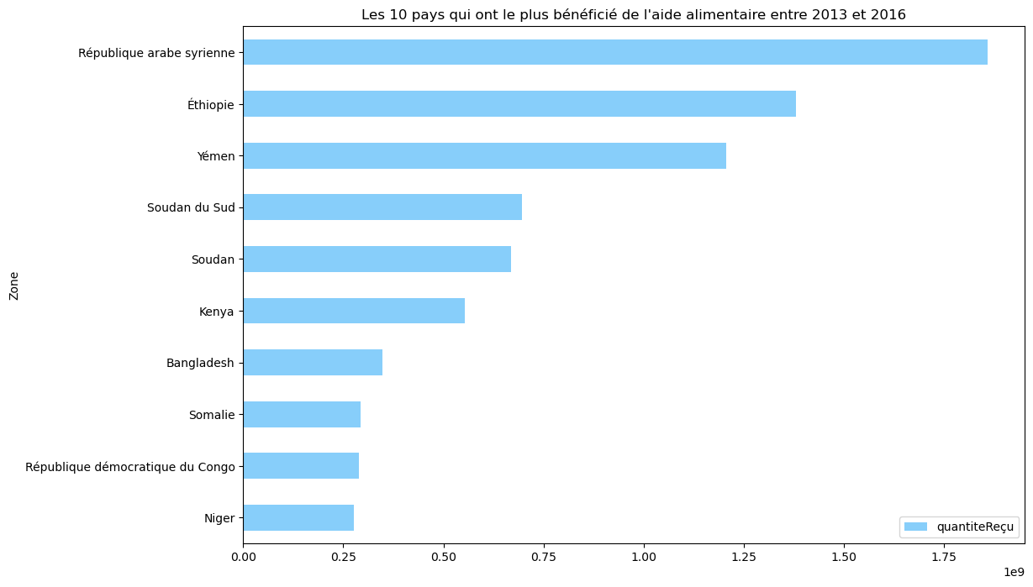
7) Liste des 10 pays qui ont le plus bénéficié de l’aide alimentaire entre 2013 et 2016

Slide 11
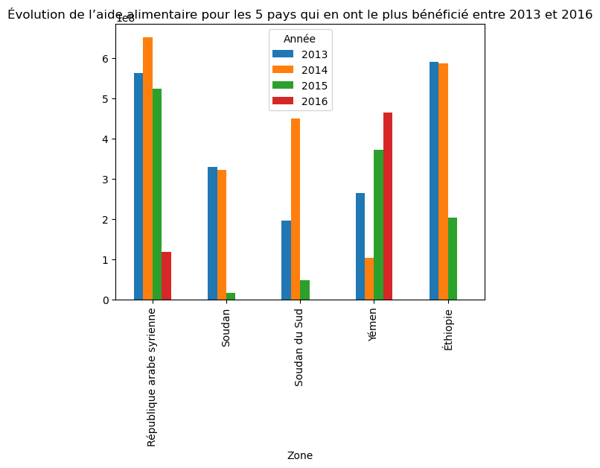
8) Évolution de l’aide alimentaire pour les 5 pays qui en ont le plus bénéficié entre 2013 et 2016

Slide 12
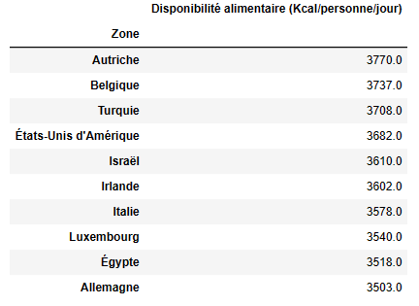
9) Liste des 10 pays qui ont la plus forte disponibilité alimentaire par habitant

Slide 13
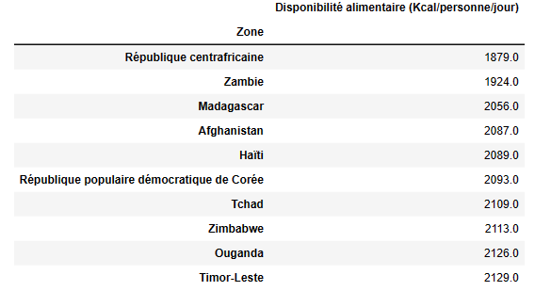
9) Liste des 10 pays qui ont la plus faible disponibilité alimentaire par habitant

Slide 14
10) Étude sur le manioc en Thaïlande
Malgré un taux élevé de 8,91% de personnes souffrant de sous-nutrition en Thaïlande, le pays est le deuxième plus grand producteur de manioc au monde et exporte 83,41% de sa production, ce qui peut sembler contradictoire.
La disponibilité par habitant est de 2785.0 calories

Slide 15
11) Analyses complémentaires
En 2017, disponibilité alimentaire intérieure de la Thaïlande permettait de nourrir 91,39% de sa population.
En 2015, il y a eu une réduction significative de la population souffrant de sous-nutrition en Thaïlande.
Le manioc est le deuxième produit le plus cultivé en Thaïlande et occupe la première place en termes d'exportation.
Nous constatons également que, malgré le fait que la Thaïlande soit le premier pays exportateur de manioc, ce produit se classe en quatrième position parmi les importations du pays, après le blé, le soja et le poisson.
Cependant, en Thaïlande, le manioc arrive en troisième position en termes de disponibilité intérieure, après la canne à sucre et le riz(Eq Blanchi)
La Thaïlande a d'un excédent commercial de 39 milliards, ce qui indique qu'elle exporte davantage que ce qu'elle importe.
Entre 2013 et 2016, parmi les cinq pays ayant le plus bénéficié de l'aide alimentaire, la Syrie, l'Éthiopie et le Soudan du Sud, manquaient tous de disponibilité alimentaire interne. Par ailleurs, le Yémen et le Soudan présentaient un déficit commercial durant cette période.

Slide 16
Conclusion
En 2017, environ 7% de la population mondiale souffrait de sous-nutrition, se trouvant principalement en Asie et en Afrique. Pour résoudre ce problème, il est essentiel d'améliorer l'accès à la nourriture, d'investir dans une agriculture durable pour augmenter la production alimentaire tout en protégeant l'environnement, de promouvoir la diversification des régimes alimentaires et de lutter contre la pauvreté.
Il est également essentiel que des pays tels que la Thaïlande, où il existe un déséquilibre entre la production et l'exportation de manioc, se concentrent sur l'amélioration de la
disponibilité alimentaire issue de leur production pour réduire la sous-nutrition.
Entre 2013 et 2016, les pays recevant le plus d'aide sont ceux touchés par des conflits armés, la pauvreté et les catastrophes naturelles comme les sécheresses et les inondations qui perturbent la production. De plus, les tensions politiques et les conflits dans ces pays ont entraîné un grand nombre de réfugiés nécessitant une assistance alimentaire pour survivre.

